Slide 1
演化式計算
期末專案報告
報告日期：2021.06.15
報告人：陳亭禎

Slide 2

01
設計構想
CONTENT
02
編碼方式
目錄
03
活動圖
04
實驗數據
05
實驗結果
06
心得結論
https://www.ypppt.com/

Slide 3

PART
01
設計構想

Slide 4
設計構想
模擬退火演算法
由於這款演算法相較於其他演算法，例如：基因演算法、粒子群演算法、螞蟻演算法及塔布演算法等等，其擾動方式較為簡單。模擬退火演算法是模擬打鐵退火的一個過程，利用緩慢降溫的方式，使得解的擾動次數增加，可找到更優秀的解。在找演算法時，因為發現擾動方式簡單這個特點，所以毅然決然就選擇此演算法。
此項報告中會提出為何要使用某個溫度當作初始溫度，也會提到如何避免陷入區域最佳解的一個困境。
1

Slide 5

PART
02
編碼方式

Slide 6

編碼方式
產生一個排程字串跟匹配字串，用class去將每個工作對應的處理單元綁定起來
迭代次數：根據溫度決定，若溫度<=6度，則終止
擾動方式：ss是隨機取2個點，倆倆互換
ms是隨機取數，得出的數再Mod4
適存值：工作的排程長度
溫度根據公式，擾動接受次數/擾動總次數要>=95%(受迭代次數與時間的影響，故此設為350度)
非法解
檢查是否可執行
2

Slide 7

PART
03
活動圖

Slide 8
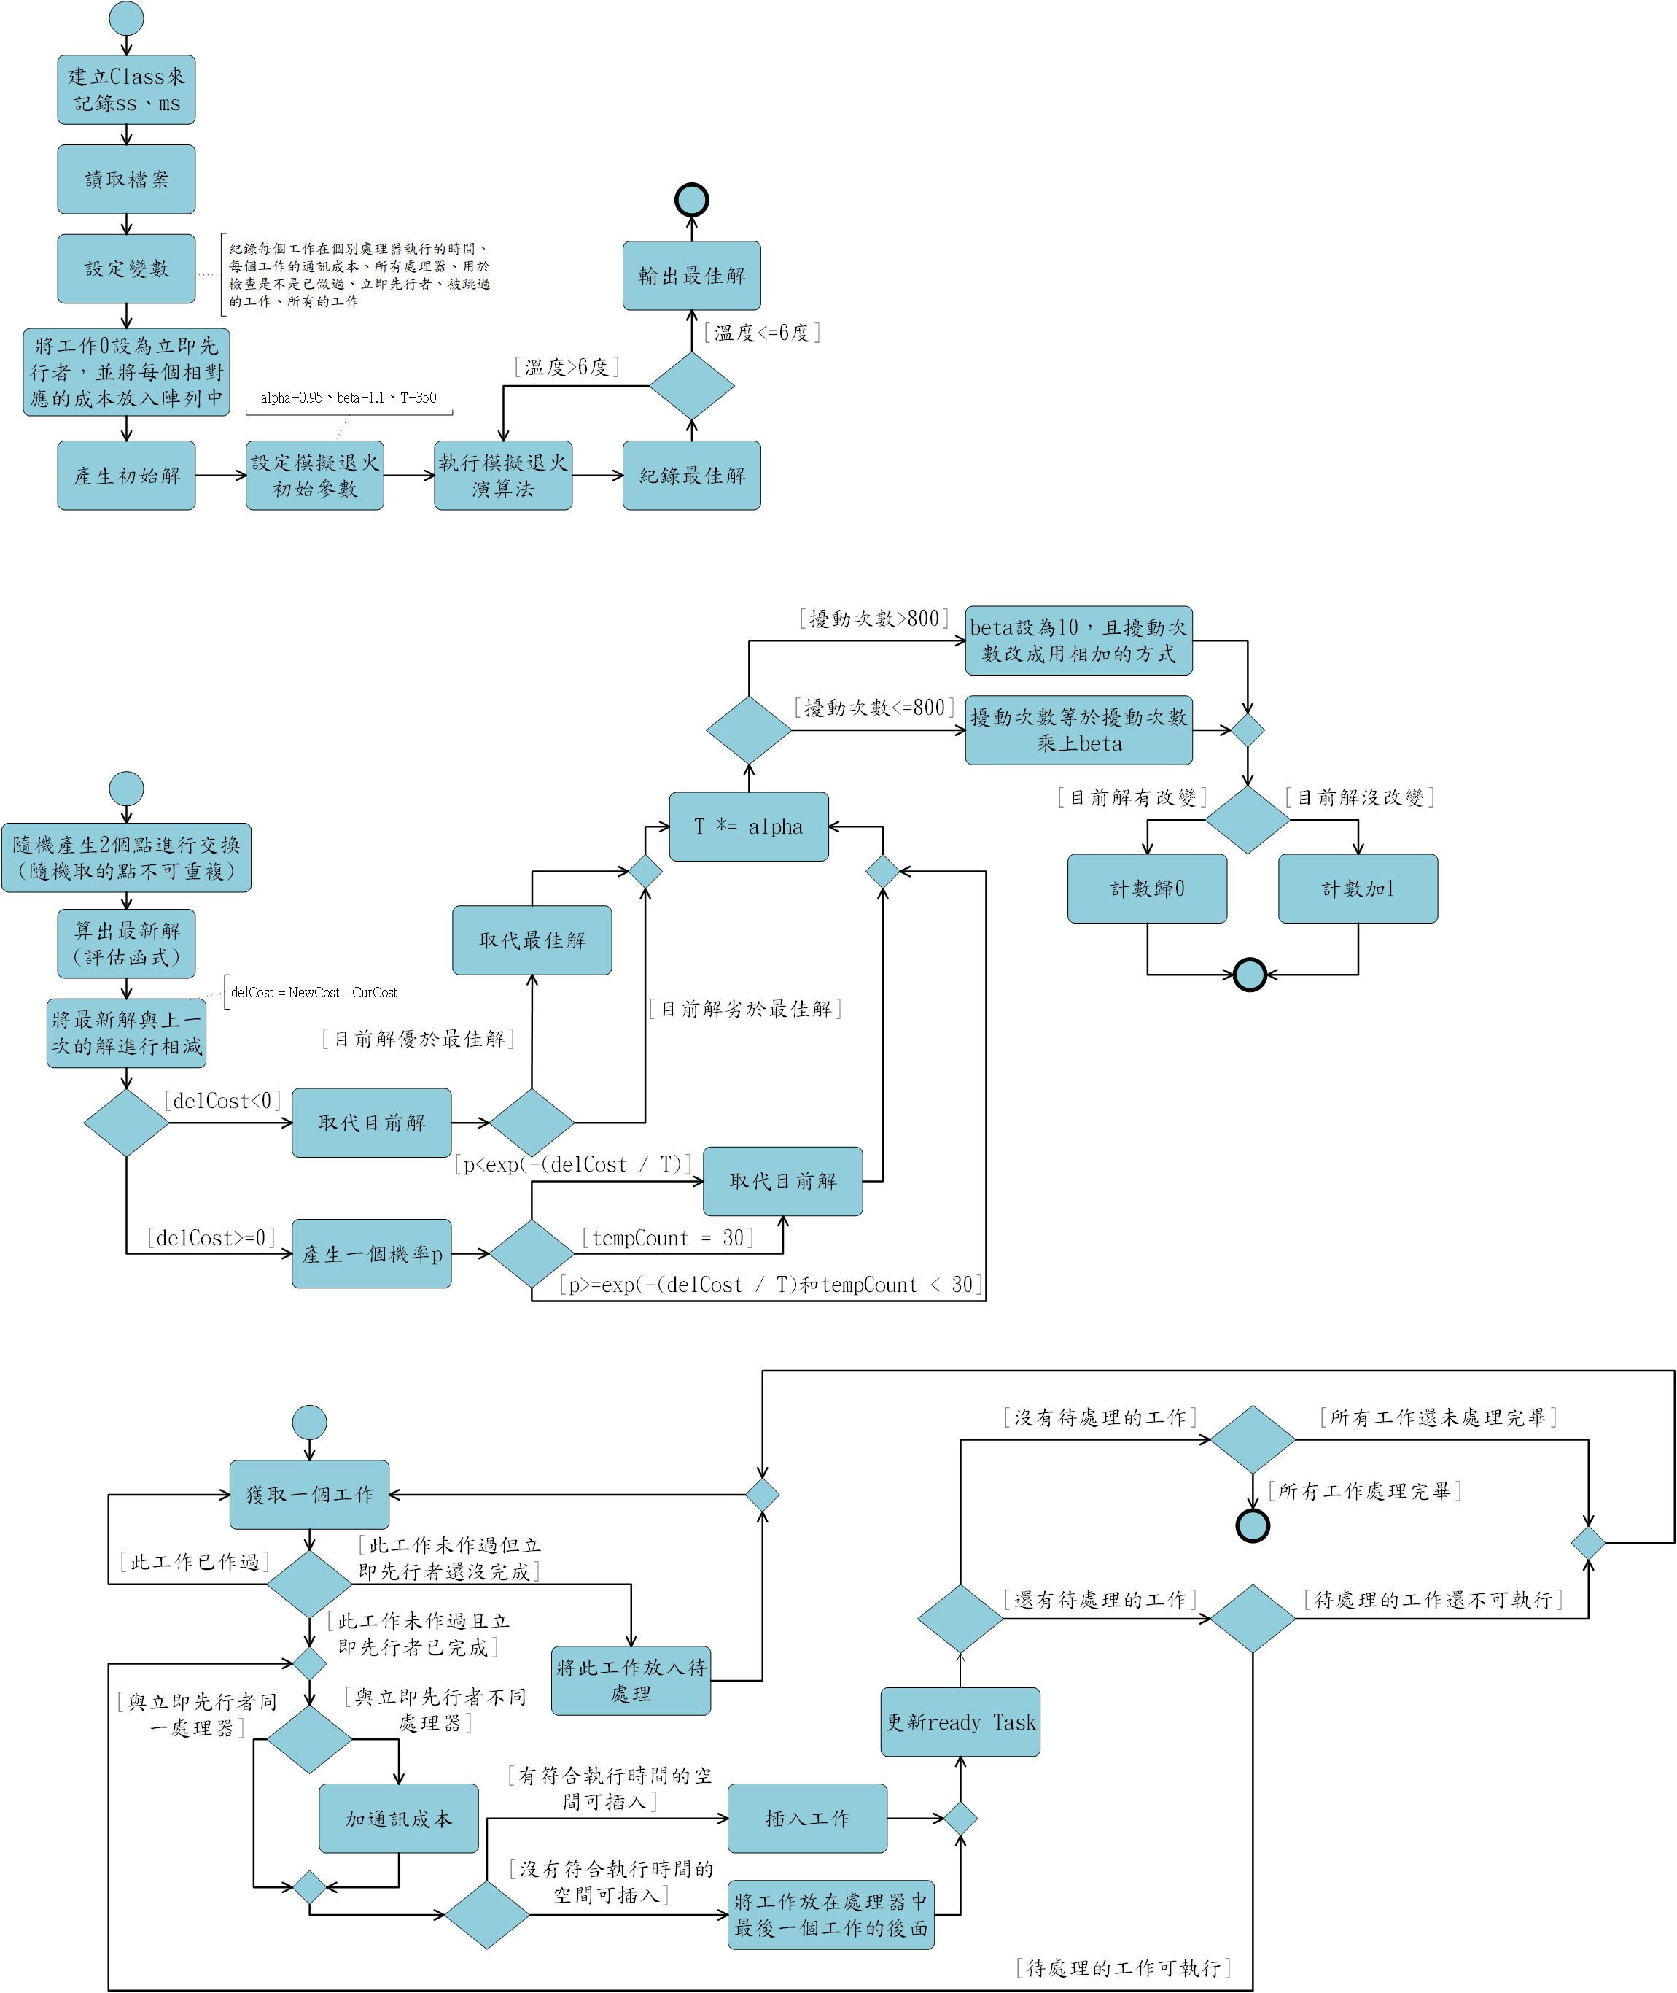
活動圖
3

Slide 9
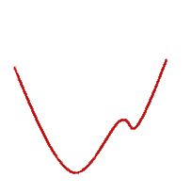
活動圖
4

Slide 10

活動圖
5

Slide 11

PART
04
實驗數據

Slide 12


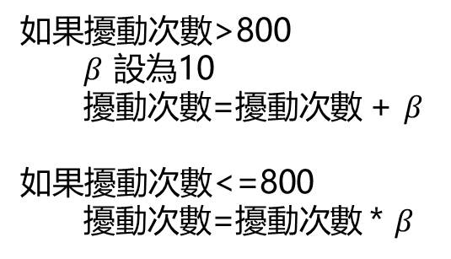
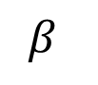
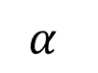
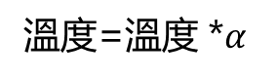
實驗數據
初始溫度
350度
$$α$$
溫度=溫度 *$α$
0.95
參數設定
$$β$$
如果擾動次數>800
$β$設為10
擾動次數=擾動次數 +$β$
如果擾動次數<=800
擾動次數=擾動次數 *$β$
1.1
6

Slide 13

PART
05
實驗結果

Slide 14
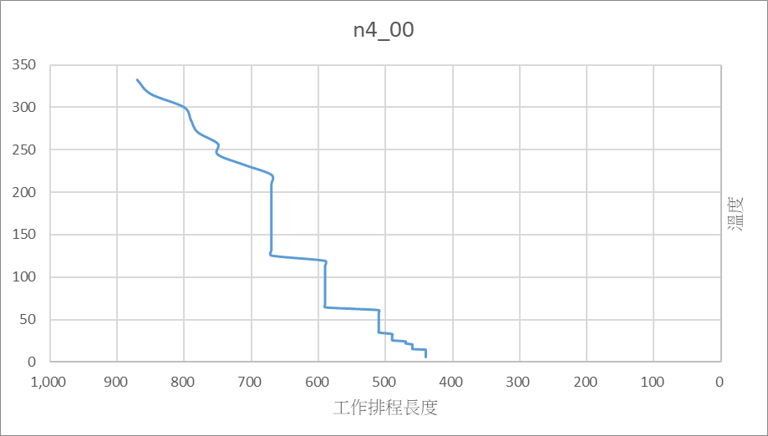
實驗結果
7

Slide 15
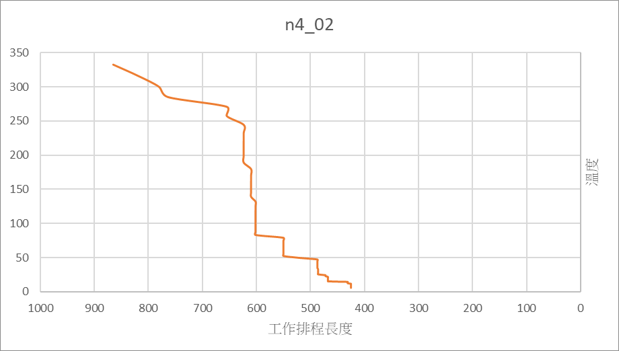
實驗結果
8

Slide 16
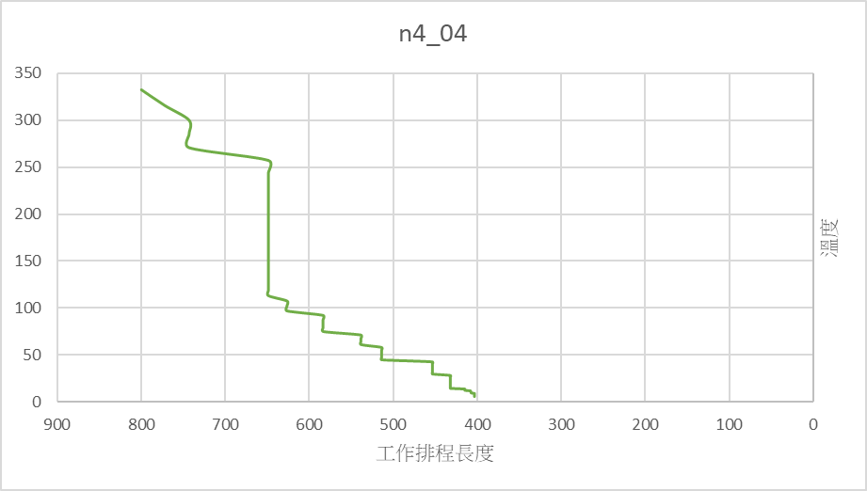
實驗結果
9

Slide 17
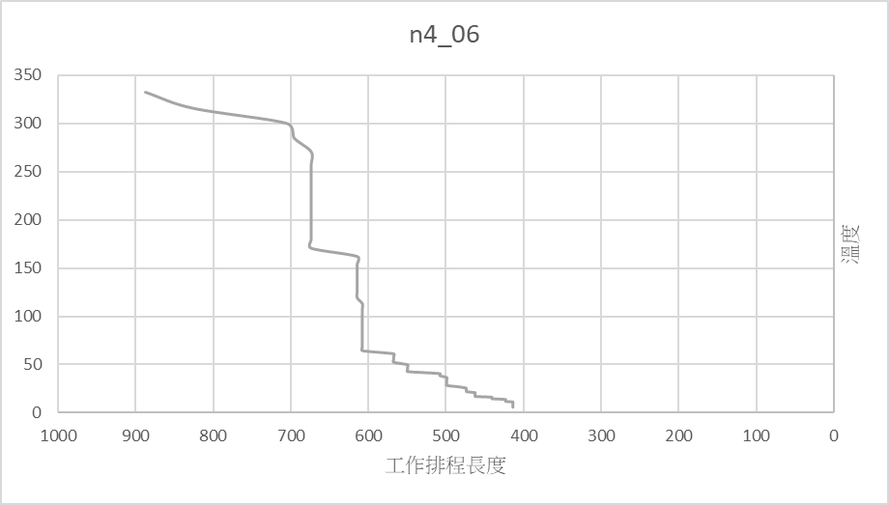
實驗結果
10

Slide 18
實驗結果
10
10
自己的方法
Heterogeneity | Best | Worst | Avg. | sd | Avg. Running Time (s)
0.0 | 440 | 440 | 440 | 0 | 0.538
0.2 | 425.1 | 434.1 | 428.62 | 3.601 | 0.543
0.4 | 403.3 | 408 | 404.24 | 1.88 | 0.544
0.6 | 413.8 | 416.4 | 415.36 | 1.273 | 0.541
第一種方法
Heterogeneity | Best | Worst | Avg. | sd | Avg. Running Time (s)
0.0 | 440.0 | 440.0 | 440.0 | 0.00 | 0.4094
0.2 | 425.1 | 438.8 | 427.8 | 6.12 | 0.4188
0.4 | 403.3 | 426.3 | 412.3 | 8.88 | 0.3968
0.6 | 423.2 | 423.2 | 423.2 | 0.00 | 0.4282
11

Slide 19
實驗結果
10
20
自己的方法
Heterogeneity | Best | Worst | Avg. | sd | Avg. Running Time (s)
0.0 | 440 | 440 | 440 | 0 | 0.538
0.2 | 425.1 | 434.1 | 428.62 | 3.601 | 0.543
0.4 | 403.3 | 408 | 404.24 | 1.88 | 0.544
0.6 | 413.8 | 416.4 | 415.36 | 1.273 | 0.541
第二種方法
Heterogeneity | Best | Worst | Avg. | sd | Avg. Running Time (s)
0.0 | 470.0 | 510.0 | 492.0 | 14.83 | 0.2030
0.2 | 464.5 | 500.8 | 478.4 | 16.05 | 0.2030
0.4 | 448.5 | 489.6 | 465.7 | 16.03 | 0.2032
0.6 | 456.8 | 561.4 | 499.9 | 45.67 | 0.2032
12

Slide 20
實驗結果
14
34
自己的方法
Heterogeneity | Best | Worst | Avg. | sd | Avg. Running Time (s)
0.0 | 440 | 440 | 440 | 0 | 0.538
0.2 | 425.1 | 434.1 | 428.62 | 3.601 | 0.543
0.4 | 403.3 | 408 | 404.24 | 1.88 | 0.544
0.6 | 413.8 | 416.4 | 415.36 | 1.273 | 0.541
第三種方法
Heterogeneity | Best | Worst | Avg. | sd | Avg. Running Time (s)
0.0 | 440.0 | 460.0 | 450.0 | 10.00 | 1.2372
0.2 | 425.1 | 435.2 | 429.1 | 4.10 | 1.6094
0.4 | 410.8 | 431.0 | 421.3 | 8.23 | 1.5470
0.6 | 416.4 | 435.2 | 426.2 | 7.68 | 1.4342
13

Slide 21
實驗結果
14
48
自己的方法
Heterogeneity | Best | Worst | Avg. | sd | Avg. Running Time (s)
0.0 | 440 | 440 | 440 | 0 | 0.538
0.2 | 425.1 | 434.1 | 428.62 | 3.601 | 0.543
0.4 | 403.3 | 408 | 404.24 | 1.88 | 0.544
0.6 | 413.8 | 416.4 | 415.36 | 1.273 | 0.541
第四種方法
Heterogeneity | Best | Worst | Avg. | sd | Avg. Running Time (s)
0.0 | 440.0 | 460.0 | 444.0 | 8.94 | 0.5218
0.2 | 425.1 | 425.1 | 425.1 | 0.00 | 0.7096
0.4 | 403.3 | 432.5 | 420.4 | 14.11 | 0.6596
0.6 | 413.8 | 436.6 | 420.2 | 10.01 | 0.5688
14

Slide 22
實驗結果
10
58
自己的方法
Heterogeneity | Best | Worst | Avg. | sd | Avg. Running Time (s)
0.0 | 440 | 440 | 440 | 0 | 0.538
0.2 | 425.1 | 434.1 | 428.62 | 3.601 | 0.543
0.4 | 403.3 | 408 | 404.24 | 1.88 | 0.544
0.6 | 413.8 | 416.4 | 415.36 | 1.273 | 0.541
第五種方法
Heterogeneity | Best | Worst | Avg. | sd | Avg. Running Time (s)
0.0 | 520.0 | 520.0 | 520.0 | 0.00 | <0.001
0.2 | 523.2 | 523.2 | 523.2 | 0.00 | <0.001
0.4 | 495.7 | 495.7 | 495.7 | 0.00 | <0.001
0.6 | 455 | 455 | 455 | 0.00 | <0.001
15

Slide 23
實驗結果
14
72
自己的方法
Heterogeneity | Best | Worst | Avg. | sd | Avg. Running Time (s)
0.0 | 440 | 440 | 440 | 0 | 0.538
0.2 | 425.1 | 434.1 | 428.62 | 3.601 | 0.543
0.4 | 403.3 | 408 | 404.24 | 1.88 | 0.544
0.6 | 413.8 | 416.4 | 415.36 | 1.273 | 0.541
第六種方法
Heterogeneity | Best | Worst | Avg. | sd | Avg. Running Time (s)
0.0 | 470.0 | 510.0 | 486.0 | 21.90 | 0.9722
0.2 | 445.8 | 474.5 | 459.8 | 11.00 | 1.0096
0.4 | 427.9 | 462.1 | 447.7 | 14.20 | 1.0750
0.6 | 413.8 | 455.7 | 438.9 | 22.90 | 0.7564
16

Slide 24

PART
06
心得結論

Slide 25
心得結論
演算法是有一定邏輯性的，如果做得好，是可以慢慢收斂找到最佳解的。若是要避免陷入區域最佳解，可在目前解已經超過一定的迭代次數沒變後，讓尋找區域改變一下。
這次作業，一樣，還是很難，唯一不一樣的是，除了為了要贏過老師的解品質，還要顧慮到時間，為此，我已經把身邊可以跑很快的電腦一一挖出來了，除了跟老師比，還要跟同學比!!!我真的為了分數很盡力了啊!!!!
17

Slide 26
THANK YOU
謝謝聆聽

